Slide 1

ФГБОУ ВО ОрГМУ Минздрава России кафедра госпитальной терапии им. Р. Г. Межебовского педиатрический факультет дисциплина: «Внутренние болезни»
Пневмонии
Лектор: доцент, к.м.н. Е.А. Лопина

Slide 2
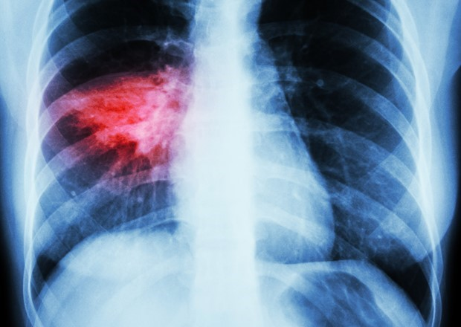
Определение
Пневмония – группа различных по этиологии, патогенезу, морфологической характеристике острых инфекционных (преимущественно бактериальных) заболеваний, характеризующихся очаговым поражением респираторных отделов легких с обязательным наличием внутриальвеолярной экссудации.

Slide 3
Классификация пневмоний
внебольничная (ВП) – пневмония, развившаяся вне стационара, либо минимум через 2 недели после выписки из стационара, либо диагностированная в первые 48 ч с момента госпитализации. Особые формы ВП:
1) тяжелая внебольничная пневмония,
2) медленно разрешающаяся внебольничная вневмония,
нозокомиальная (госпитальная/внутрибольничная):
1) ранняя (первые 4 дня с момента госпитализации),
2) поздняя (не ранее 5 дня после госпитализации),
аспирационная,
пневмония у лиц с иммунодефицитом.

Slide 4
Классификация пневмоний
По морфологическим характеристикам выделяют следующие формы ВП:
1) очаговая пневмония – один или несколько очагов пневмонической инфильтрации размером до 1–2 см;
2) очагово-сливная (псевдолобарный инфильтрат) – неоднородная массивная пневмоническая инфильтрация, состоящая из нескольких очагов; может осложняться деструктивными процессами и экссудативным плевритом;
3) сегментарная – пневмония, границы которой повторяют анатомические границы одного сегмента;
4) полисегментарная – пневмония, границы которой повторяют анатомические границы нескольких сегментов;
5) лобарная (долевая) пневмония – воспалительный процесс охватывает долю легкого.

Slide 5
Этиология «классической» ВП
пневмококк (Streptococcus pneumoniae) – 30-50% случаев ВП,
хламидии (Chlamydophila pneumoniae) – 21%,
гемофильная палочка (Haemophilus influenzae) – 13%,
микоплазма (Mycoplasma pneumoniae);
легионелла (Legionella pneumophila);
вирус SARS-CoV-2,
Реже: золотистый стафилококк (Staphylococcus aureus), кишечная палочка (Escherichia coli), клебсиелла (Klebsiella pneumoniae), грибы, вирусы,
другие причины.

Slide 6
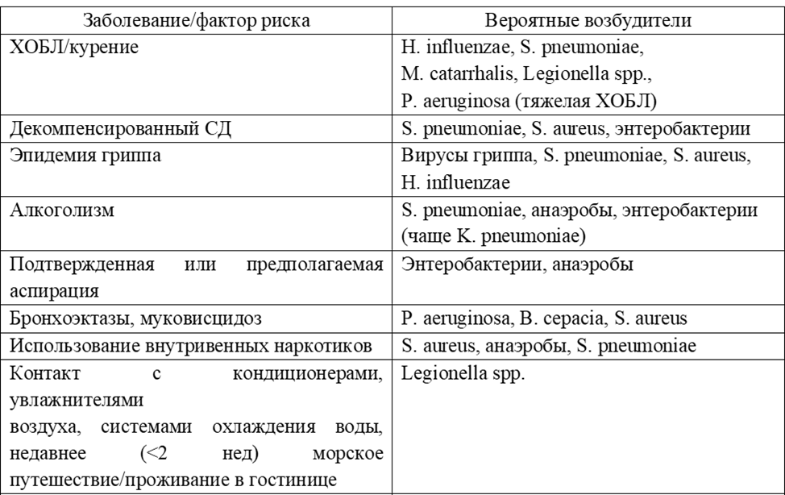
Сопутствующие заболевания/факторы риска, ассоциированные с возбудителями ВП

Slide 7
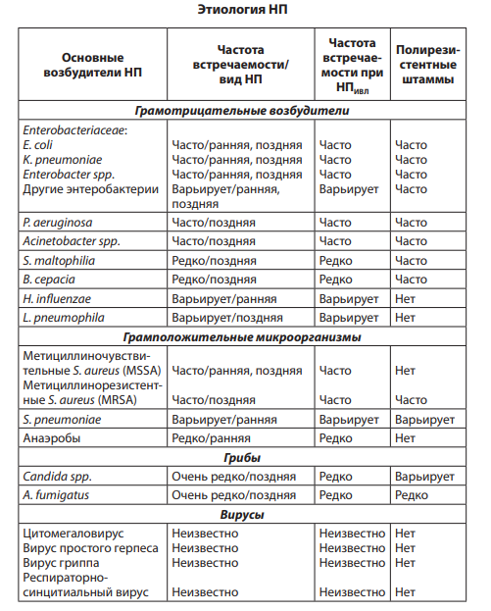
Этиология нозокомиальной пневмонии
rmj.ru

Slide 8
Факторы риска развития внебольничных пневмоний
Частые инфекции дыхательных путей;
Наличие обструктивного синдрома в анамнезе;
Длительная антибиотикотерапия;
Частые эпидемии гриппа в регионе проживания;
Наличие иммунодефицитных состояний: СПИД или ВИЧ;
Неблагоприятные рабочие или бытовые условия;
Переохлаждение или перегрев организма;
Несоблюдение гигиенических норм и правил: курение;
Несбалансированное питание;
Сильные стрессы;
Перенесенные операции и инвазивные манипуляции;
Длительная химиотерапия или гормонотерапия.

Slide 9
Факторы риска развития внутрибольничных пневмоний
1) связанные с пациентом: возраст ≥60 лет, мужской пол, заболевания органов дыхания, прочие заболевания: СН, СД, ХБП и т.д., недостаточное питание, кома, травмы, метаболический ацидоз, любой очаг инфекции в организме;
2) обусловленные характером лечебного процесса: инвазивные диагностические и лечебные процедуры, необходимость проведения ИВЛ, длительные хирургические вмешательства, использование отдельных классов лекарственных средств, бронхоскопия;
3) являющиеся следствием неправильной организации лечебного процесса: перегруженность отделений, высокая плотность пациентов, отсутствие специальной подготовки персонала, неадекватная стартовая антимикробная химиотерапия.

Slide 10
Пути проникновения инфекции
аспирация секрета ротоглотки;
вдыхание аэрозоля, содержащего микроорганизмы;
гематогенное распространение микроорганизмов из внелегочного очага инфекции;
непосредственное распространение инфекции из соседних пораженных органов;
в результате инфицирования при проникающих ранениях грудной клетки.

Slide 11
Механизмы противоинфекционной защиты легких
Локальная защита:
1. Механический клиренс:
●Кашель, чихание,
● Мукоцилиарный клиренс,
2. Антимикробная секреция: прямая антибактериальная защита + фагоцитоз:
●лизоцим (бактериостатическое действие),
●Трансферрин и лактоферрин («отбирают» Fe у бактерий),
●Фибронектин (связывают Грам+ бактерии с эпителиальными клетками),
●Комплемент (облегчение фагоцитоза),
● Иммуноглобулины А, I (иммунная защита),
● Сурфактант (стимулирует фагоцитоз, регулирует воспалительный и иммунный ответ на инфекцию),
3. Альвеолярные макрофаги, которые выделяют:
●Цитокины,
●Антивирусные интерфероны,
●Антиоксиданты.
●Протеазы,
Системная защита:
1. Воспалительная реакция,
2. Специфическая иммунная защита,
● Иммуноглобулины,
●Клеточно-обусловленный иммунитет (Т – лимфоциты, макрофаги, цитокины).

Slide 12
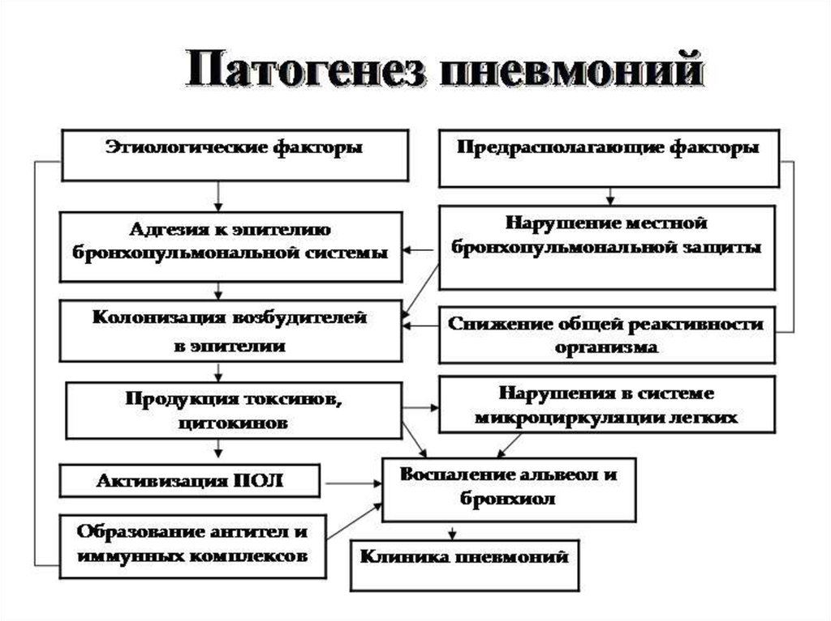
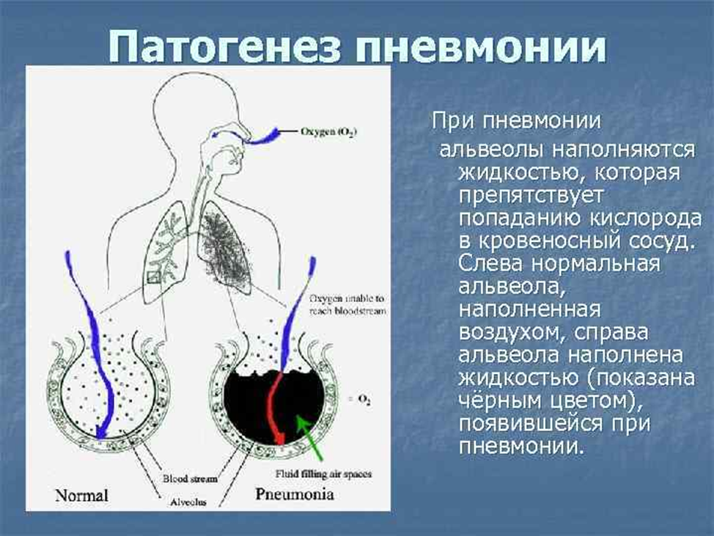
Патогенез пневмонии
lukomorje24.ru
myslide.ru

Slide 13
Клиническая картина пневмонии
острый кашель,
одышка,
отделение мокроты и/или боли в грудной клетке, связанные с дыханием,
лихорадка (фебрильная температура больше 3 дней),
слабость,
утомляемость,
ознобы,
сильное потоотделение по ночам.

Slide 14
Диагностика ВП
1. Жалобы пациента;
2. Эпидемиологический анамнез;
3. Физикальное обследование:
Классическими объективными признаками являются отставание пораженной стороны грудной клетки при дыхании, усиление голосового дрожания, укорочение (притупление) перкуторного звука над пораженным участком легкого, появление бронхиального дыхания, наличие фокуса мелкопузырчатых хрипов или крепитации, усиление бронхофонии.

Slide 15
Диагностика пневмоний
Лабораторная диагностика
1) Клинический анализ крови: лейкоцитоз > 10*10⁹/л предполагает высокую вероятность бактериальной этиологии ВП, лейкоцитоз > 20 или <3*10⁹/л – тяжелое течение, сепсис);
2) БАК: определение уровней СРБ, креатинина с расчетом СКФ, электролитов (натрий, калий), печеночных ферментов, билирубина, глюкозы, прокальцитонина);
3) Коагулограмма: ПВ, МНО, АЧТВ,
4) Кислотно-основное состояние : газы крови, уровень бикарбонатов, лактат крови,
5) бактериологическое исследование крови,
6) бактериологическое исследование мокроты,
7) мочевой тест на АГ (С-полисахарид) пневмококка,
8) мочевой тест на АГ легионеллы;

Slide 16
Диагностика пневмоний
Инструментальная диагностика
1) Рентгенография органов грудной клетки в прямой и боковой проекциях,
2) КТ легких,
3) пульсоксиметрия,
4) ЭКГ,
5) ПЦР на вирусы гриппа и Covid-2019,
6) УЗИ плевральной полости,
7) фибробронхоскопия,
8) плевральная пункция.

Slide 17
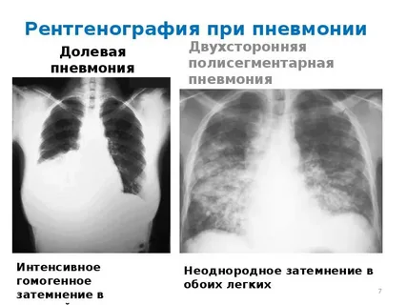
Рентгенологическая картина пневмонии
Двусторонняя полисегментарная пневмония
myslide.ru

Slide 18
Рентгенологическая картина пневмонии
Долевая пневмония
myslide.ru

Slide 19
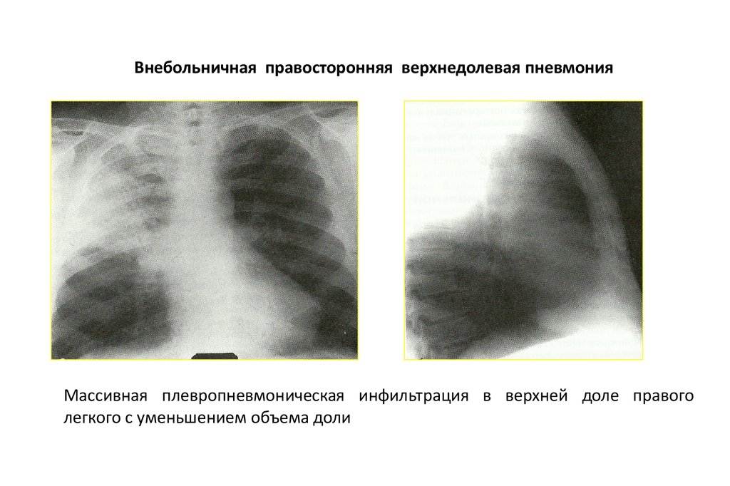
Рентгенологическая картина пневмонии
Правостороння верхнедолевая пневмония
prostokawino.ru

Slide 20
Критерии диагностики пневмонии
Рентгенологическая картина + наличие 2 из нижеперечисленных критериев:
1. остро возникшая фебрильная лихорадка более 3 суток (t тела выше 38⁰С);
2. кашель с мокротой;
3. укорочение/притупление перкуторного звука, бронхиальное/ослабленное дыхание, мелкопузырчатые/сухие хрипы;
4. лейкоцитоз > 10*10⁹/л (или п/я > 10%).

Slide 21
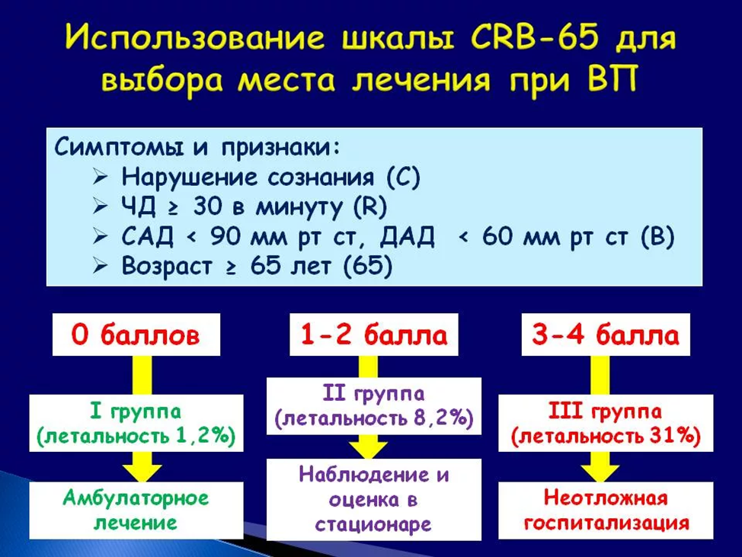
Шкала CRB-65

Slide 22
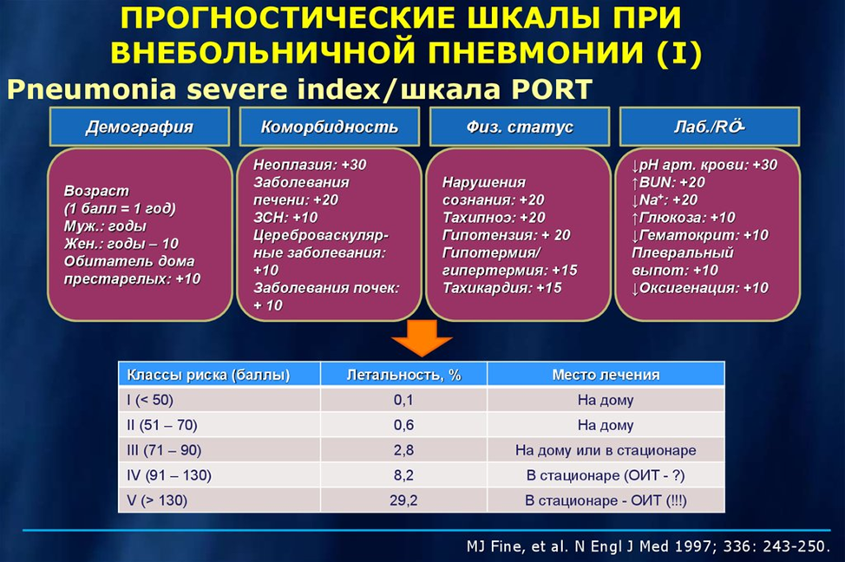
Шкала PORT

Slide 23
Лечение ВП
I. Антибиотикотерапия:
бета-лактамные АБ (пенициллины (амоксициллин), цефалоспорины (цефтриаксон, цефподоксим), карбопенемы (эртапенем), монобактамы (азтреонам));
макролиды (азитромицин, кларитромицин);
респираторные фторхинолоны 9левофлоксацин, моксифлоксацин).
II. респираторная поддержка;
III. применение по показаниям неантибактериальных ЛС;
IV. профилактика осложнений.

Slide 24
АБ-терапия при внтурибольничной пневмонии у амбулаторных пациентов
Группа | Наиболее частые возбудители | Препараты выбора | Альтернатива
Нетяжелая ВП у пациентов без сопутствующих заболеваний1 , не принимавших за последние 3 мес АМП ≥2 дней и не имеющих других факторов риска | S. pneumoniae M. pneumoniae C. pneumoniae H. influenzae Респираторные вирусы | Амоксициллин внутрь | Макролид внутрь (азитромицин)
Нетяжелая ВП у пациентов с сопутствующими заболеваниями1 и/или принимавшими за последние 3 мес. АМП ≥2 дней и/или имеющих другие факторы риска | S. pneumoniae H. influenzae C. pneumoniae S. aureus Enterobacterales Респираторные вирусы | Амоксициллин/клавуланат и др. ингибиторзащищенные пенициллины внутрь | Респираторные фторхинолоны (левофлоксацин, моксифлоксацин, гемифлоксацин) внутрь ИЛИ Цефалоспорины III поколения внутрь

Slide 25
АБТ нетяжелой ВП в стационаре
Группа | Наиболее частые возбудители | Препараты выбора | Альтернатива
Нетяжелая ВП у пациентов без сопутствующих заболеваний1 , не принимавших за последние 3 мес АМП ≥2 дней и не имеющих других факторов риска2 | S. pneumoniae M. pneumoniae C. pneumoniae H. influenzae Респираторные вирусы | Амоксициллин/клавуланат и др. ИЗП* в/в, в/м ИЛИ Ампициллин в/в, в/м | Респираторные фторхинолоны (левофлоксацин, моксифлоксацин) в/в
Нетяжелая ВП у пациентов с сопутствующими заболеваниями1 и/или принимавшими за последние 3 мес АМП ≥2 дней и/или имеющих другие факторы риска2 | S. pneumoniae H. influenzae C. pneumoniae S. aureus Enterobacterales Респираторные вирусы | Амоксициллин/клавуланат и др. ИЗП* в/в, в/м ИЛИ ЦС III поколения (цефотаксим, цефтриаксон) в/в, в/м ИЛИ РХ (левофлоксацин, моксифлоксацин) в/в ИЛИ Цефалоспорины V поколения (цефтаролин) в/в или Карбопенемы (эртапенем) в/в, в/м

Slide 26
АБТ тяжелой ВП в стационаре
1. Пациенты без факторов риска инфицирования P. aeruginosa1 и аспирации
Цефтриаксон, цефотаксим, цефтаролин, амоксициллин/клавуланат, ампициллин/сульбактам, карбопенемы (эртапенем) в/в + макролиды (азитромицин или кларитромицин) в/в или Моксифлоксацин, левофлоксацин в/в + цефтриаксон, цефотаксим в/в
2. Пациенты с факторами риска инфицирования P. Aeruginosa
Уреидопенициллин (Пиперациллин) /тазобактам, меропенем, имипенем в/в + ципрофлоксацин или левофлоксацин в/в2 или Пиперациллин/тазобактам, меропенем, имипенем/циластатин в/в + азитромицин или кларитромицин в/в или моксифлоксацин или левофлоксацин в/в +/- аминогликозид II-III поколения в/в
3. Пациенты с подтвержденной/предполагаемой аспирацией
Амоксициллин/клавуланат, ампициллин/сульбактам, пиперациллин/тазобактам, эртапенем, меропенем, имипенем/циластатин в/в или Цефтриаксон, цефотаксим в/в + линкозамиды (клиндамицин) или нитроимидазолы (метронидазол) в/в
При наличии показаний всем пациентам дополнительно к АБТ могут назначаться осельтамивир внутрь или занамивир ингаляционно

Slide 27
Лечение внутрибольничной пневмонии
Лечение ранней внутрибольничной пневмонии
1. ингибиторозащищенные аминопенициллины (ампициллин + сульбактам, амоксициллин + клавуланат);
2. карбапенем без антисинегнойной активности (эртапенем);
3. цефалоспорин III поколения без антисинегнойной активности (цефтриаксон, цефотаксим);
4. фторхинолон (левофлоксацин, моксифлоксацин).
При риске MRSA в отделении надо рассмотреть вопрос о дополнительном назначении линезолида или ванкомицина.

Slide 28
Лечение внутрибольничной пневмонии
Лечение поздней внутрибольничной пневмонии
1. карбапенем (меропенем, имипенем) + оксазолидинон (линезолид) или гликопептид (ванкомицин) (при наличии факторов риска MRSA),
2. ингибиторозащищенный бета-лактам с антисинегнойной активностью (цефоперазон + сульбактам, пиперациллин + тазобактам) с оксазалидинон (линезолид) или гликопептид (ванкомицин) (при наличии факторов риска MRSA).

Slide 29
Респираторная поддержка
Оптимально: SрO₂ 90-95% или PaO₂ – 60-70 мм рт. ст.
Легкая-умеренная гипоксемия: ингаляциями кислорода (через канули и маску), высокопоточная кислородотерапия через носовые канули, неинвазивная вентиляция легких.
Тяжелая гипоксемия: ИВЛ, эктракорпоральная мембранная оксигенация.

Slide 30
Неантибактериальная терапия
ГКС;
Иммуноглобулины;
НПВС (жаропонижающие);
Мукоактивные ЛС: N-ацетилцистеин, бромгексин,
Парентеральные антикоагулянты только по показаниям.
Антисекреторные препараты (ингибиторы протонной помпы, H2-гистаминоблокаторы) по показаниям.

Slide 31
Благодарю за внимание!

